Slide 1
Механизм, создающий вращательный момент (МСВМ)
Санкт-Петербург
2022

Slide 2
Цель проекта
Разработка механизма, создающего вращательный момент, за счёт внутренних сил, основанного на электромеханических принципах и независимого от внешней среды. Данное устройство должно создавать вращательный момент, который может использоваться для вращения, стабилизации и ориентации различных объектов – спутников, подводных аппаратов, аэростатов, а
также для компенсации реактивного момента вращения несущего винта вертолёта, как альтернатива рулевого винта, вращения грузов, подвешенных на тросе и т.д. Причём, этот момент плавно управляем, и может длиться неограниченное время, в отличие от мотор-маховиков, гиродинов и подобных устройств, требующих разгрузки (остановки и перезапуска).

Slide 3
Преимущества
Преимуществом данного решения является отсутствие необходимости в реакции окружающей среды (твёрдой поверхности, воды, воздуха), отсутствие внешних конструктивных элементов – крыльев, лопастей, автономность, возможность исполнения в герметичном корпусе, радиационная стойкость и механическая прочность и, главное - непрерывность и долгосрочность действия.

Slide 4
Пример применения: МСВМ как альтернатива рулевого винта вертолёта
Проблема реактивного момента характерна для одновинтовых (классических) схем вертолетов. Несущий винт вертолета вращается в одну сторону и создает реактивный момент, который стремится развернуть фюзеляж вертолета в другую сторону. Этот эффект следует из третьего закона Ньютона: "действие равно противодействию". У вертолетов реактивный момент несущего винта уравнивается компенсирующим моментом от тяги хвостового винта.

Slide 5
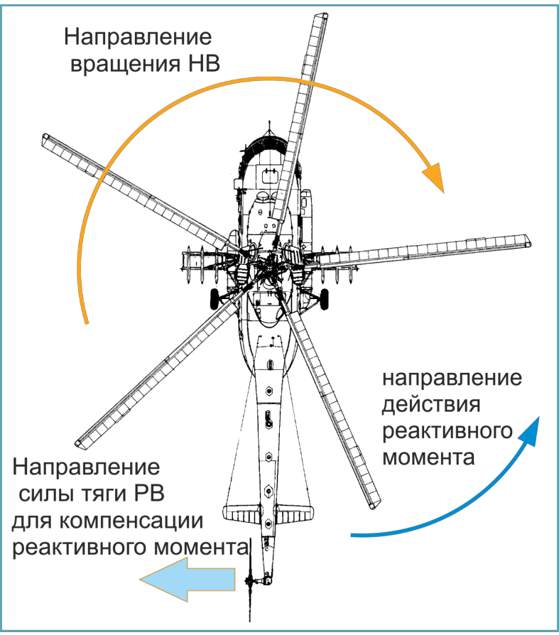
Реактивный момент несущего винта
Приведенный рисунок показывает направление вращения несущего винта, направление реактивного момента и положение рулевого (хвостового) винта. Рулевой винт установлен на конце хвостовой балки вертолета и предназначен для компенсации реактивного момента от несущего винта. Он вращается от привода основного двигателя вертолета с постоянной скоростью и создает силу, действующую в горизонтальной плоскости в направлении, противоположном реактивному моменту несущего винта.

Slide 6
Механизм, создающий вращательный момент, может быть выполнен в виде блока, устанавливаемого внутри корпуса вертолёта и имеющего автоматическое либо ручное управление. Механизм создаёт вращательный момент, направленный противоположно реактивному моменту несущего винта и компенсирующий его. Увеличивая или уменьшая действие МСВМ пилот может управлять поворотами вертолёта в нужную сторону.
При этом отпадает необходимость в рулевом винте и хвостовой балке, упрощается конструкция вертолёта, повышается надёжность (по статистике, до 80% аварий вертолётов связаны с повреждением рулевого винта или хвостовой балки), кардинально уменьшается влияние состояния внешней среды – давления, температуры, влажности и т.д. на управляемость.

Slide 7
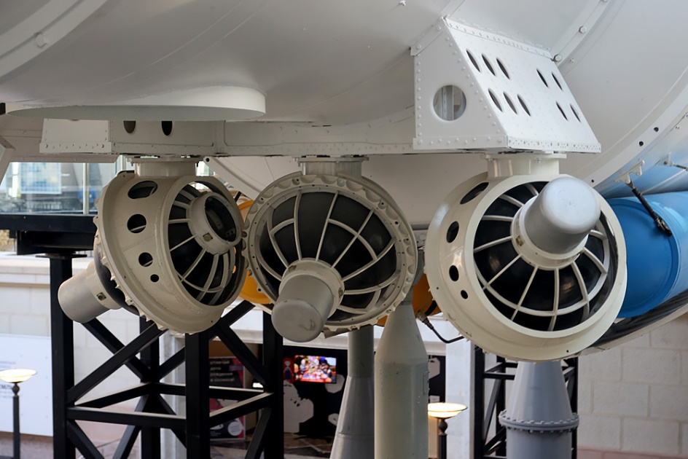
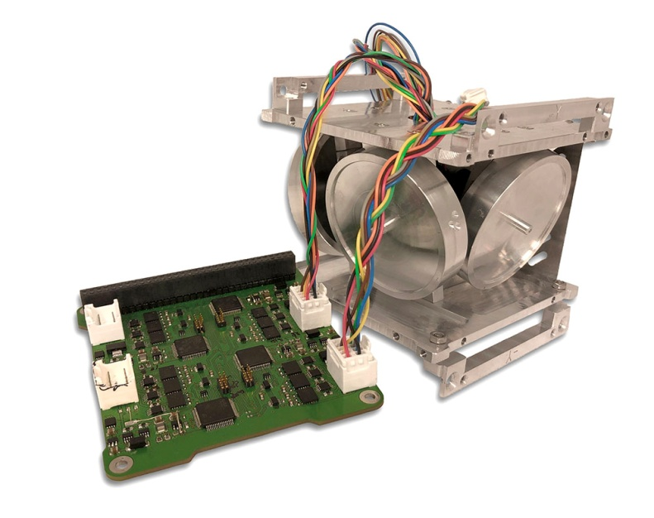
Пример применения: МСВМ как часть системы стабилизации и ориентации спутников
Для ориентации и стабилизации массивных космических аппаратов на стационарных орбитах используются инерционные маховики и гиродины. Вращение маховика обычно обеспечивается электродвигателем. Система на базе инерционных маховиков особенно эффективна при знакопеременных возмущениях, если же возмущения однонаправлены, то через некоторое время достигается предел управляемости и необходимо вмешательство с помощью какой-либо ещё системы стабилизации, например, включение ракетного двигателя («разгрузка»), что является большим недостатком подобных систем.
Применительно к наноспутникам, разгрузка гиродинов или маховиков невозможна из-за отсутствия на борту возобновляемого запаса топлива для реактивных двигателей.

Slide 8
Механизм, создающий вращательный момент, может быть выполнен в виде блока, устанавливаемого как внутри так и снаружи спутника и позволяет, за короткое время (секунды) ориентировать объекты в нужном направлении по трём осям как в кратковременном, так и в непрерывном режиме и не требует «разгрузки». Данная система особенно может быть востребована наноспутниками, так как проблема ориентации стоит остро, а их физические возможности малы.
ВОЗМОЖНОСТИ СИСТЕМЫ:
Создание вращательного момента по любой из трёх осей или одновременно по нескольким.
МСВМ может создавать как кратковременный так и непрерывный вращательный момент, по времени ограниченный источником питания и не требующий «разгрузки».
При увеличении массогабаритных параметров возможно усиление вращательного момента для управления крупными объектами.

Slide 9
Возможные применения МСВМ
Космос: Спутники, особенно малых размеров (кубсаты), не имеющие запасов топлива и возможности его пополнения. На базе данного устройства становится возможным создание системы стабилизации и ориентации, обеспечивающей быстрое и непрерывное изменение углового положения спутника в пространстве, направление его на заданный объект.
Гидросфера: Подводные аппараты, для вращения на месте или изменения курса которых не потребуются устройства использующие винты, водомёты, крылья и т.д.
Атмосфера: Вертолёты, воздушные шары, аэростаты, зонды и другие объекты, угловое положение которых в пространстве можно изменять с помощью данного устройства.
Наземное применение: Поскольку, как правило, объекты имеющие механическую связь с поверхностью земли достаточно эффективны, наземное применение данного устройства может быть ограничено специальными условиями.

Slide 10
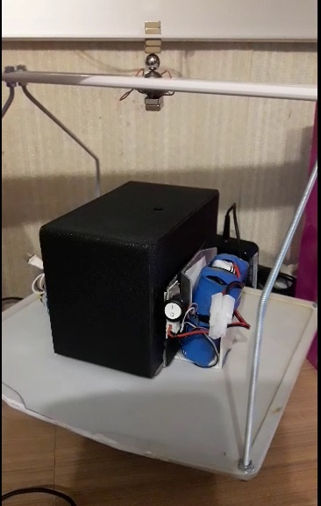
Рабочий макет №1
На сегодняшний день система находится в состоянии MVP (минимально жизнеспособный продукт).
На рабочем макете было проверено наличие эффекта и подтверждена работоспособность устройства.
Данный макет полностью автономен (питание батарейное, контроллер на борту) и создаёт вращательный момент в одной плоскости.
Имитация невесомости – подвес на нити, имеющей минимальное крутильное сопротивление.
Второй вариант – два металлических шарика, притянутых магнитами, что даёт точечный контакт подвеса и устройства, но полностью исключает момент закручивания.
Ориентировочные параметры:
Вес макета 550г
Время инициализации 3сек
Скорость вращения 7сек на оборот (50град/сек)
Создаваемый момент 70г/см
Напряжение питания 7.2В
Ток потребления 400 – 500мА

Slide 11
Рабочий макет №2
На рабочем макете было проверено наличие эффекта и подтверждена работоспособность устройства.
Данный макет полностью автономен (питание батарейное, контроллер на борту) и создаёт вращательный момент в одной плоскости.
Связь с основанием – подшипниковый узел, имеющей минимальное крутильное сопротивление. В другом варианте - шариковый подвес.
Ориентировочные параметры:
Вес макета 800г
Время инициализации 3сек
Скорость вращения 1сек на оборот (360град/сек)
Создаваемый момент 800г/см
Напряжение питания 12В
Ток потребления 700мА

Slide 12
ФИНАНСОВЫЕ ПОКАЗАТЕЛИ ПРОЕКТА
Предварительная себестоимость предлагаемого устройства невелика, поскольку оно состоит из стандартных узлов и механизмов, не содержит в себе уникальных технологий, прецизионных деталей и дорогих материалов.
Количество наноспутников, запускаемых ежегодно, исчисляется сотнями и непрерывно растёт в геометрической прогрессии.
Количество вертолётов в эксплуатации исчисляется десятками тысяч, и, к сожалению, аварийность, связанная с повреждением рулевых винтов и хвостовых балок не уменьшается, как и не сильно упростилась их конструкция за последние годы даже в малой авиации.
Количество подводных устройств, где бы данное устройство могло быть применено в открытой печати не представлено, но можно предположить, что оно не мало.

